Slide 1

PREPARER SA PROCHAINE CAMPAGNE
D’ENTRETIENS PROFESSIONNELS
AU REGARD DES
EVOLUTIONS REGLEMENTAIRES
Classe Virtuelle Teams

Slide 2

Sommaire
1. L’essentiel des évolutions réglementaires (30 mn)
Les éléments clés du décret du 12 juin 2020 et de la circulaire du 23 novembre 2020 :
  Evaluateur/évalué
  Période de référence
  Les échéances (préparation, animation, signature, recours)
2. Les enjeux globaux entre le Management des métiers, emplois, postes et compétences et l’entretien professionnel (30 mn)
Le champ lexical : Cartographie des métiers / GPMC / notion de compétences / critères liés à l’appréciation de la valeur professionnelle
L’exploitation des entretiens professionnels
3. Les éléments de réflexions à intégrer dans sa politique RH / GPMC (30 mn)
Les liens et perspectives entre orientations stratégiques des LDG et critères d’avancement de grade
Modalités de calcul de la valeur professionnelle
4. Vision globale des opérations à mener en amont et en aval de la campagne d’entretiens professionnels 2021 (15 mn)
Identification des actions à mener avant et après le lancement de la campagne annuelle d’évaluation (rétroplanning)
Les enjeux de la campagne d’EP de 2022
5. Liens avec le dispositif actuel d’accompagnement/formation déployé par l’ANFH
Questions / Réponses au fil du webinaire

Slide 3
L’essentiel des évolutions réglementaires
2011-2013 : Expérimentation de l’entretien professionnel en lieu et place de l’entretien de notation
https://www.legifrance.gouv.fr/loda/id/JORFTEXT000022872229/
2019 : Loi de transformation de la FP
https://www.legifrance.gouv.fr/jorf/id/JORFTEXT000038889182/
12 Juin 2020 (décret) : Cadre de l’entretien professionnel et sur la valeur professionnelle
https://www.legifrance.gouv.fr/jorf/id/JORFTEXT000041991080/
18 novembre 2020 (circulaire DGOS) : Points spécifiques sur le déploiement des EP (et modèle de communication)
23 novembre 2020 : Exemple de compte rendu d’évaluation
https://www.fhf.fr/Ressources-humaines/Gestion-du-personnel-non-medical/Mise-en-oeuvre-de-l-entretien-professionnel-des-agents-de-la-FPH
1. Connaître les bases de l’entretien professionnel et de formation

Slide 4
L’essentiel des évolutions réglementaires
Les éléments clés du décret du 12 juin 2020 et de la circulaire du 23 novembre 2020
Comment ?
Quand ?
Qui ?
1. Connaître les bases de l’entretien professionnel et de formation

Slide 5
L’essentiel des évolutions réglementaires
Les éléments clés du décret du 12 juin 2020 et de la circulaire du 23 novembre 2020
Depuis le 01/01/2021
Avant 2021
Qui est évalué en entretien professionnel ?
Titulaires contractuels
?
Qui évalue ?
Un voire deux encadrants
?
Sur quelle période de référence ?
Quel intervalle entre la convocation et l’entretien ?
15 jours généralement
?
Variable selon les établissements
?
1. Connaître les bases de l’entretien professionnel et de formation

Slide 6
L’essentiel des évolutions réglementaires
Les éléments clés du décret du 12 juin 2020 et de la circulaire du 23 novembre 2020
Depuis le 01/01/2021
Avant 2021
Qui est évalué en entretien professionnel ?
Titulaires contractuels
TITULAIRES
Qui évalue ?
Un voire deux encadrants
UN SEUL ENCADRANT
Sur quelle période de référence ?
Quel intervalle entre la convocation et l’entretien ?
15 jours généralement
01er janvier au 31 décembre 2020
Variable selon les établissements
8 jours
1. Connaître les bases de l’entretien professionnel et de formation

Slide 7
L’essentiel des évolutions réglementaires
Les éléments clés du décret du 12 juin 2020 et de la circulaire du 23 novembre 2020
1. Connaître les bases de l’entretien professionnel et de formation

Slide 8
L’essentiel des évolutions réglementaires
Les éléments clés du décret du 12 juin 2020 et de la circulaire du 23 novembre 2020
1. Connaître les bases de l’entretien professionnel et de formation

Slide 9
L’essentiel des évolutions réglementaires
Les échéances (préparation, animation, signature, recours)
Convocation
J-8
Animation Jour J
Compte-rendu évaluateur J+30
Observation agent évalué J+45
Visa Autorité Investie Pouvoir Nomination J+…
Compte-rendu « notifié » à agent . Signature Agent
1. Connaître les bases de l’entretien professionnel et de formation
Essayer de finaliser compte-rendu et observation à l’issue de la majeure partie des entretiens professionnels

Slide 10
L’essentiel des évolutions réglementaires
Les recours possibles
A l’AIPN
15 jours max après avoir reçu compte-rendu notifié
AIPN a 15 jours pour répondre
En CAP
Suite à premier recours auprès de l’AIPN : 30 jours max après la réponse notifiée au premier recours
Auprès du tribunal administratif
2 mois après compte-rendu notifié (initial ou modifié)
Demande de révision de compte-rendu par l’agent
1. Connaître les bases de l’entretien professionnel et de formation

Slide 11
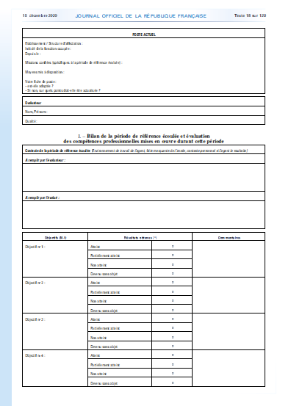
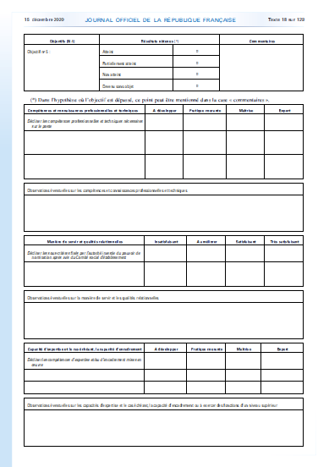

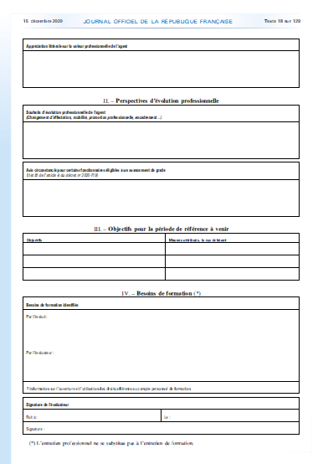
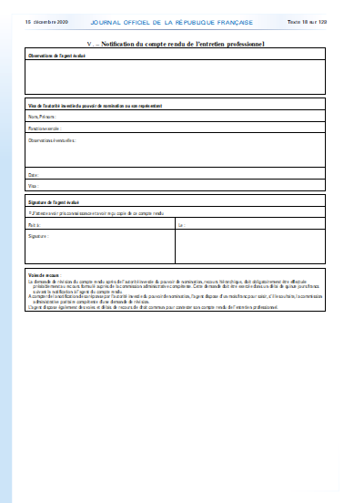
L’essentiel des évolutions réglementaires
Le compte-rendu d’entretien professionnel
1. Connaître les bases de l’entretien professionnel et de formation

Slide 12
2. Les enjeux globaux entre le Management des métiers, emplois, postes et compétences et l’entretien professionnel
Cartographie des métiers
Faisant Fonction
Métier exercé différent du grade
Métier exercé différent du diplôme
Poste polyvalent
Plusieurs métiers associés à ce poste
Métier émergeant
Métier n’existant pas dans le RNM
Agent en reconversion
Inaptitude totale ou partielle sur le métier « initial »
CAS SPECIFIQUES

Slide 13
2. Les enjeux globaux entre le Management des métiers, emplois, postes et compétences et l’entretien professionnel
Cartographie des métiers
Cas spécifiques | Exemples d’orientation
Faisant Fonction | Rattachement au métier exercé, avec élaboration de fiche emploi ajustant les niveaux de compétences attendus (exemple : niveau « pratique courante » attendu sur les savoir-faire de la fiche emploi ASH Soins)
Poste polyvalent (agent de gestion admin, agent d’accueil, gestionnaire espaces verts…) | Il est souvent utile de se demander quelles missions/activités du poste seront prégnantes à court ou moyen terme (2-3 ans) afin de définir le métier recensé.
Métier émergeant | Le métier du répertoire le moins éloigné sera recensé (ex : éducateur sportif pour moniteur APA)
Agent en reconversion | Le métier réalisé actuellement sera recensé

Slide 14



2. Les enjeux globaux entre le Management des métiers, emplois, postes et compétences et l’entretien professionnel
Compétence
La compétence reprend un ensemble de connaissances (savoir), de pratiques (savoir-faire), de comportements (manière de servir).
Elle s’apprécie en faisant référence à des situations de travail.
Elle est observable et/ou mesurable.

Slide 15
2. Les enjeux globaux entre le Management des métiers, emplois, postes et compétences et l’entretien professionnel
Compétence
Ce que la compétence n’est pas :
Elle n’est pas la performance : la compétence est le processus qui produit la performance. Une performance régulière est révélatrice de la compétence ; elle en est une manifestation concrète.
Elle n’est pas la qualification : la qualification est un titre contractuel ou légal classant les individus sur une échelle de valeur. La qualification est la valeur d’échange de la compétence, la reconnaissance que la collectivité accorde à l’activité professionnelle d’une personne.
Elle n’est pas seulement la connaissance : c’est la capacité à utiliser, à exploiter de façon pertinente ses connaissances qui fait la compétence.
Elle n’est pas le potentiel : le potentiel est un pronostic de compétence, d’une capacité à évoluer. Il correspond à la compétence virtuelle.
Elle n’est pas le mérite : synonyme à la fois de compétence et de performance, le mérite comporte une dimension morale qui le rend parasite dans une logique de gestion par les compétences.
Elle ne se résume pas à l’expérience : l’expérience est un mode d’acquisition de la compétence.
http://www.metiers-fonctionpubliquehospitaliere.sante.gouv.fr/-Glossaire,12-.html

Slide 16
2. Les enjeux globaux entre le Management des métiers, emplois, postes et compétences et l’entretien professionnel
SAVOIR-FAIRE
NIVEAUX | A Développer | Pratique courante | Maîtrise | Expertise
 | Appliquer un protocole, une consigne | Savoir adapter sa pratique dans les situations de travail courantes | Optimiser sa pratique dans des situations de travail rares ou complexes | Innover et être en capacité de transmettre sa compétence au niveau « maîtrise »
Un exemple de savoir-faire : savoir animer une réunion
 | Savoir animer en autonomie une première réunion de très courte durée sur un sujet précis avec un auditoire bienveillant | Savoir animer en autonomie des réunions d’une durée plus ou moins longue sur des sujets variables avec son équipe. Besoin d’appui pour des réunions « stratégiques » ou « complexes » | Savoir animer en autonomie une réunion avec un message particulièrement difficile à transmettre | Savoir transmettre son savoir-faire à autrui pour l’amener au niveau « maîtrise » dans l’animation de réunions

Slide 17
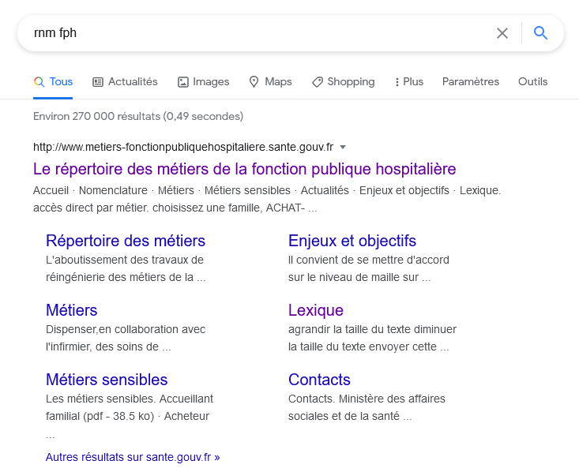

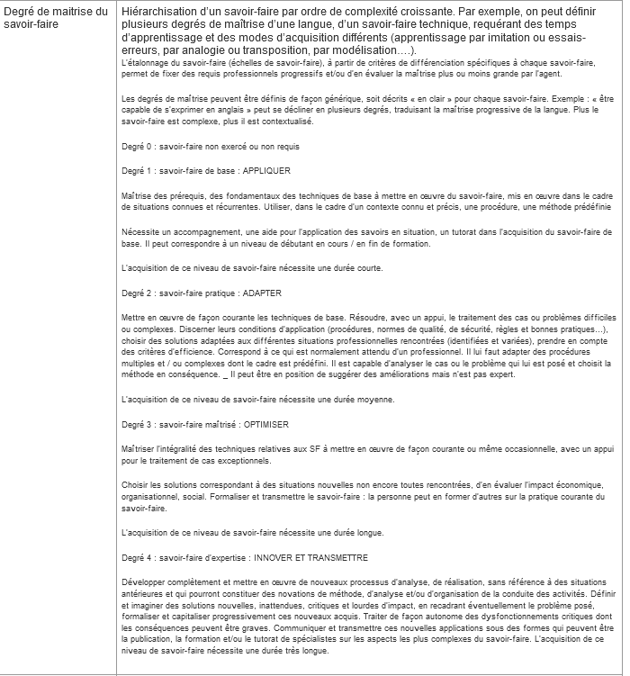
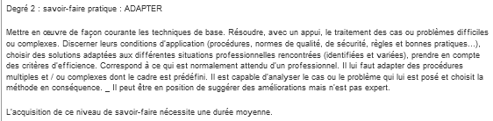
2. L’ingénierie préparatoire
Degré de maîtrise d’un savoir-faire

Slide 18
2. Les enjeux globaux entre le Management des métiers, emplois, postes et compétences et l’entretien professionnel
Exemples de savoir-être
Le champ lexical
S’IMPLIQUER DANS UN PROJET DE SERVICE, DE POLE OU INSTITUTIONNEL
Préambule : Nous parlons ici de contribution active aux différents projets impactant le travail d’un agent, que ce soient des projets de service, de pôle ou des projets institutionnels
Prendre connaissance et intégrer les évolutions de l’environnement (réglementaires, organisationnelles…), du projet de service, de pôle ou de l’établissement
Savoir être force de proposition dans l’amélioration des organisations de son service
S’impliquer concrètement dans des projets de service, de pôle ou au niveau de l’établissement
SAIT TRAVAILLER EN EQUIPE OU EN RESEAU ET CONTRIBUE CONCRETEMENT A LA COHESION
Préambule : Nous parlons ici de l’équipe composée d’agents du même métier ou d’un autre métier, mais aussi des autres services, voire du réseau d’acteurs avec lesquels l’agent travaille.
Se positionner, respecter les décisions prises par et pour l’équipe
Être soucieux de la continuité de service et savoir se rendre disponible, faire preuve de solidarité, collaborer et coopérer
Savoir communiquer, transmettre les informations utiles et savoir écouter avec bienveillance, les avis divergents provenant d’autres membres de l’équipe ou d’autres équipes
Participer aux réflexions et aux travaux de l’équipe, être force de proposition.
Notes:
Capacité d'adaptation Capacité à travailler en équipe Comportement adapté dans ses relations avec autrui

Slide 19
2. Les enjeux globaux entre le Management des métiers, emplois, postes et compétences et l’entretien professionnel
Exemples de savoir-être
Préambule : Aptitude à comprendre et à faire évoluer son approche, ses connaissances et modes de fonctionnement au regard des changements de son environnement
S’informer et tenir compte des évolutions de l’environnement (règles, procédures, intégrer organisation de travail) et du métier
Savoir réagir face à une situation problématique (gestion des aléas)
Savoir prendre des initiatives dans la limite de son champ de compétences
Identifier ses limites ou difficultés, définir des axes d’amélioration à mettre en place, solliciter un appui si nécessaire
SAVOIR S’ADAPTER AUX SITUATIONS RENCONTREES
Autrui : Toute personne avec laquelle nous sommes en relation dans le cadre du travail
Adapter son discours et son attitude à son interlocuteur
Se mettre à la portée de l’autre dans le respect et la juste distance.
Argumenter ses points de vue et expliquer ses positions
Gérer les manifestations de ses émotions
Savoir écouter et accepter l’échange
ADAPTER SON COMPORTEMENT A AUTRUI
Notes:
Capacité d'adaptation Capacité à travailler en équipe Comportement adapté dans ses relations avec autrui

Slide 20
2. Les enjeux globaux entre le Management des métiers, emplois, postes et compétences et l’entretien professionnel
Les niveaux de savoir-être
Insatisfaisant
Degré de mise en œuvre incomplet, rare et insatisfaisant nécessitant des efforts immédiats dans l’exécution.
A améliorer
Satisfaisant
Dépasse les attendus
Très satisfaisant
Degré de mise en œuvre régulier
Degré de mise en œuvre irrégulier qui pourrait être amélioré par un niveau d’investissement renforcé ou une formation complémentaire.

Slide 21
2. Les enjeux globaux entre le Management des métiers, emplois, postes et compétences et l’entretien professionnel
Exemples : la capacité d’expertise
Capacité à organiser l’activité
Avoir une vision globale du service, du pôle… et contribuer activement à la coordination des activités au sein du service ou du pôle (réunion, espaces de discussion, identifier les ressources, gérer les priorités…).
Être force de proposition dans la planification de l’activité
Contribuer activement à l’animation de projets, de réunions de travail
Encadrer l’activité et la montée en compétences de stagiaires
Accompagner ses nouveaux collègues dans la prise en main du poste, venir en soutien et transmettre ses savoirs
Elaborer des documents facilitant le développement des compétences
Transmettre des consignes précises et clairement définies à ses collègues
Savoir établir et partager une veille sur son métier ou son champ d’expertise
Capacité à transmettre des savoirs
NIVEAUX | Débutant | Pratique courante | Maîtrise | Expertise
 | Appliquer un protocole, une consigne | Savoir adapter sa pratique dans les situations de travail courantes | Optimiser sa pratique dans des situations de travail rares ou complexes | Innover et être en capacité de transmettre sa compétence au niveau « maîtrise »
Notes:
Capacité d'adaptation Capacité à travailler en équipe Comportement adapté dans ses relations avec autrui

Slide 22
2. Les enjeux globaux entre le Management des métiers, emplois, postes et compétences et l’entretien professionnel
Exemples : La capacité d’encadrement
Capacité à décider
Savoir prendre les décisions nécessaires dans les délais impartis
Se positionner et s’affirmer en tant qu’encadrant
Savoir repérer, alerter et traiter les situations difficiles et notamment conflictuelles
Ecouter et impliquer les équipes dans ses décisions
Analyser et améliorer l’organisation pour qu’elle réponde aux exigences de qualité
Anticiper les aléas et imaginer un nouveau cadre d’action
Savoir déléguer et responsabiliser les équipes
Savoir gérer l’imprévu en établissant les priorités entre urgence et importance
Capacité à anticiper
NIVEAUX | Débutant | Pratique courante | Maîtrise | Expertise
 | Appliquer un protocole, une consigne | Savoir adapter sa pratique dans les situations de travail courantes | Optimiser sa pratique dans des situations de travail rares ou complexes | Innover et être en capacité de transmettre sa compétence au niveau « maîtrise »
Notes:
Capacité d'adaptation Capacité à travailler en équipe Comportement adapté dans ses relations avec autrui

Slide 23
Questions à clarifier avant de déployer les entretiens
2. Les enjeux globaux entre le Management des métiers, emplois, postes et compétences et l’entretien professionnel
1. Comment et quand sont définies les orientations stratégiques de la formation ?
2. Sur quel outil/via quelles informations, l’agent et le cadre déterminent les besoins de formation lors de l’EF ?
3. De quelles informations dispose le cadre pour prioriser les souhaits de formation ?
4. Quels sont les critères décisifs permettant de transformer un souhait de formation en une action validée du plan de formation ?
5. Comment sont exploités les souhaits/besoins de formation issus des EF et par qui ?
6. Comment les agents sont-ils informés des décisions prises concernant leurs demandes de formation ? (par qui et quand)
7. Quel est le rôle de l’encadrant dans l’élaboration du projet professionnel de l’agent ?
8. Comment ces éléments seront exploités dans le cadre d’une vacance de poste (recrutement interne) :
Au sein du même service ?
Au sein de l’établissement, dans un service ou pôle différent ?
9. Ces éléments se substituent-ils à une demande formalisée de l’agent (candidature spontanée ou réponse à annonce) ?

Slide 24
Modalités d’exploitation des entretiens professionnels
Revue des compétences par pôle
2. Les enjeux globaux entre le Management des métiers, emplois, postes et compétences et l’entretien professionnel
Parce que l’exploitation des entretiens professionnels est le levier majeur de la réussite de ces derniers
Parce qu’une ou deux réunions de travail sur ce sujet vont permettre d’avancer plus rapidement que par d’innombrables échanges de mails
Parce que votre établissement s’engage dans une politique RH et managériale volontariste
Faciliter les échanges entre acteurs du Pôle et de la DRH
En matière de formation
Permettre d’avancer et de co-décider
Et éviter le fonctionnement en « silo »
Traduire concrètement la politique managériale et RH de chaque pôle
Via un plan de développement de compétences
En matière de mobilité interne
Sur des besoins d’accompagnement spécifiques d’agents
En mode « agile »
Via la programmation de fiches « métier » à affiner

Slide 25
Modalités d’exploitation des entretiens professionnels
Revue des compétences par pôle
2. Les enjeux globaux entre le Management des métiers, emplois, postes et compétences et l’entretien professionnel
Par qui ?
Composition
DRH
Direction des soins
Quoi ?
Rôle
Revue des « talents »
Quand ?
Réunion
1 demi-journée par pôle à l’issue des EP
Souhaits d’évolution des agents, mobilité interne
Dispositifs d’accompagnement des agents en difficulté
Choix des formations prioritaires
Encadrement de pôle
Cellule formation
Elaboration et validation du plan de développement RH du pôle
1 point d’étape 3 moins avant les EP de l’année suivante

Slide 26
3. Les éléments de réflexions à intégrer dans sa politique RH / GPMC
Critères d’avancement de grade
Décret du 12/06/2020
A définir dans vos LDG
Valeur professionnelle
Tenue des objectifs
Niveaux de savoir-faire acquis
Niveaux de savoir-être
Résultats de l’acquis de l’expérience
Expérience dans le métier, secteur, dans la FPH…
Diplômes, certifications, qualifications de l’agent
Travail de nuit…
Niveaux de la capacité d’expertise/d’encadrement
Mobilités effectuées depuis…
1. Connaître les bases de l’entretien professionnel et de formation
Pendant l’entretien
Exemples de critères complémentaires à analyser pour les agents promouvables

Slide 27
3. Les éléments de réflexions à intégrer dans sa politique RH / GPMC
Evaluation de la valeur professionnelle
Les résultats professionnels
Les savoir-faire
Les savoir-être
La capacité d’expertise et d’encadrement
Niveau en deçà des attendus | Niveau conforme aux attendus | Niveau au-dessus des attendus
Majorité des SF, SE en deçà des niveaux requis | Majorité des SF, SE au niveau requis | Majorité des SF, SE supérieur au niveau requis
Majorité des objectifs non atteints (à partir de 2021) | Majorité des objectifs atteints (à partir de 2021) | Totalité des objectifs atteints voire dépassé (à partir de 2021)
Cette année : les résultats des agents au regard des objectifs fixés en 2020 ne rentreront pas dans le calcul de la valeur professionnelle.
L’année prochaine : 2 objectifs seront fixés dans l’entretien professionnel pour chaque agent.

Slide 28
Cotation de valeur professionnelle
3. Les éléments de réflexions à intégrer dans sa politique RH / GPMC
Les résultats professionnels
Les savoir-faire
Les savoir-être
Total 90 points
30 points
30 points
30 points

Slide 29
Exemple de cotation de valeur professionnelle
3. Les éléments de réflexions à intégrer dans sa politique RH / GPMC
1 - SAVOIR FAIRE | A développer | Pratique courante | Maîtrise | Expertise
Nombre de points | 5 | 10 | 20 | 30
Modalités de cotation et de calcul : Chaque savoir-faire est noté selon l'échelle suivante. La note totale est la moyenne des cotations
Savoir faire 1 | 5
Savoir faire 2 |  | 10
Savoir faire 3 |  |  | 20
Savoir faire 4 |  |  | 20
Savoir faire 5 |  |  |  | 30
TOTAL SAVOIR FAIRE | 17
2 - SAVOIR ÊTRE | Insatisfaisant | A améliorer | Satisfaisant | Très satisfaisant
Modalités de cotation et de calcul : Pourcentage de niveau requis (100% = 30 points, 75% = 25 pts, 50% = 15 pts, 25% = 5 pts)
Savoir être 1 | X
Savoir être 2 |  | X
Savoir être 3 |  |  | X
Savoir être 4 |  |  | X
TOTAL SAVOIR ÊTRE | 15
3 - OBJECTIFS | Non atteint | Partiellement atteint | Atteint
Nombre de points | 0 | 5 | 15
Modalités de cotation et de calcul : Somme des scores acquis sur chaque objectif.
Objectif 1 | 0 |  | 15
Objectif 2 |  | 5 | 0
TOTAL OBJECTIFS | 20,0

Slide 30
4. Vision globale
des opérations à mener en amont et en aval
de la campagne d’entretiens professionnels 2021
EN AMONT DES ENTRETIENS PROFESSIONNELS
Mise à jour « métiers »
2. Clarifier le niveau de savoir-faire attendu (sur Gesform : niveau maîtrise automatiquement défini)
Cadrage/clarification
4. Elaborer le champ lexical : savoir-être, capacité d’expertise et le cas échéant d’encadrement
3. Elaborer certaines fiches emploi/postes
Exploitation et suivi des EP-EF
7. Elaborer les modalités de calcul de la valeur professionnelle en lien avec vos LDG
8. Définir comment et par qui vont être exploités les EP/EF
1. Ajuster le recensement du métier de chaque agent
5. Définir les règles de l’EP/EF spécifiques à votre établissement
6. Elaborer et déployer une communication adaptée : Guide méthodologique, réunions de sensibilisation…
EN AVAL DES ENTRETIENS PROFESSIONNELS
Elaboration, validation et déploiement des plans de développement des compétences
Calcul de la valeur professionnelle et avancement de grades
Mise à jour des fiches métier/emploi/poste et amélioration du processus
Notes:
Mettre couleur similaire a slide prochain

Slide 31
Dispositif d’accompagnement et de formation sur
L’entretien professionnel

Slide 32

POUR LES EVALUATEURS
2 modules E-Learning
Module « Rappel du cadre règlementaire et des enjeux liés à l’entretien professionnel »
Module « La mise en œuvre de l’entretien professionnel: les étapes clés et les écueils à éviter »
Environ 35min par parcours
Prise en charge fonds mutualisés de l’ANFH
Notes:
MIS A DISPOSITION SUR LA PLATEFORME LMS DE L’ANFH
Module 1 :
•Appréhender la réforme de l’entretien professionnel
•Identifier les enjeux et objectifs de l’entretien professionnel
•Connaître les finalités de l’entretien pour l’établissement, le responsable hiérarchique et l’agent
Module 2 :
Connaître les parties constitutives de l’entretien
•Connaître les critères d’appréciation de la valeur professionnelle de l’agent
•Savoir mettre en œuvre les techniques de fixation d’objectifs
•Savoir construire une relation de confiance, pour un entretien professionnel constructif

Slide 33
POUR LES EVALUATEURS
4 formations modulaires
« Se former aux techniques de l’entretien professionnel »
Module 1 : La fixation des objectifs / indicateurs et les critères d’évaluation de la valeur professionnelle de l’agent
Module 2 : La formalisation d’un compte-rendu d’entretien professionnel
Module 3 : La conduite d’un entretien professionnel
Module 4 : La préparation d’un entretien professionnel délicat
½ journée par module
INTER | INTRA
Distanciel Prise en charge fonds mutualisés de l’ANFH 1 prestataire retenu | Distanciel ou présentiel Prise en charge sur le plan de formation 3 prestataires au choix
Notes:
!! Pour 2021 : Dates envoyées pour l’inter, pensez à vous inscrire avant le 28/05, lien renvoyé à l’issue du webinaire
Sera aussi proposé en 2022.
Module 1 : La fixation des objectifs / indicateurs et les critères d’évaluation de la valeur professionnelle de l’agent »
o À partir d’exemples d’objectifs issus des filières de soins, logistique, administrative, etc.), savoir fixer des objectifs « SMART » et définir des indicateurs associés
o Évaluer les critères d’appréciation de la valeur professionnelle de l’agent
« Module 2 : La formalisation d’un compte-rendu d’entretien professionnel »
o Identifier les documents utiles à la préparation de l’entretien
o Savoir rédiger les informations essentielles devant figurer dans les différentes rubriques de l’entretien professionnel
o Connaître les enjeux, les impacts et conséquences que peuvent engendrer la formalisation écrite d’un compte-rendu de l’entretien professionnel
« Module 3 : La conduite d’un entretien professionnel »
o Identifier les enjeux, finalités et objectifs de l’entretien professionnel
o Acquérir les techniques spécifiques liées à la conduite d’un entretien professionnel
o S’entraîner entre pairs, via des jeux de rôles, sur les différentes étapes de l’entretien
« Module 4 : La préparation d’un entretien professionnel délicat »
o Échanger entre pairs sur des situations problématiques (format co-développement)
o Analyser des cas concrets et proposer des pistes de réflexion
o Acquérir des connaissances théoriques en lien avec les situations exposés

Slide 34
POUR LES EVALUATEURS
Formation à la réalisation des entretiens professionnels et de formation et à l’intégration du management des compétences dans leurs pratiques managériales
GPMC et entretien professionnel
INTER | INTRA
Prise en charge fonds mutualisés de l’ANFH 1 prestataire retenu 2j | Prise en charge sur le plan de formation 4 prestataires au choix
Notes:
Toujours disponible !
Slides précédents, avec la nouvelle offre, on était sur les aspect techniques, organisationnels de l’entretien => ici on ajoute l’aspect management des compétences, intégré dans la démarche de GPMC, plus large
Dépend de votre besoin
!! L’ANFH vous accompagne plus largement sur le management des compétences, GPMC = initier ou relancer une démarche / renforcer certains process RH
Formation n°1 :
Situer le rôle de l’encadrant dans la démarche GPMC et identifier les enjeux individuels
et collectifs d’un entretien professionnel
S’approprier les concepts clés associés à la notion de compétences
Appréhender la méthodologie d’élaboration d’une fiche métier/emplois/poste
Savoir évaluer les compétences réelles au regard des compétences attendues
et élaborer un plan d’action pour réduire les écarts
Savoir mettre en œuvre les différentes étapes d’un entretien professionnel
Etablir un lien entre l’entretien professionnel et l’entretien de formation
Savoir déterminer des objectifs individuels et collectifs et les moyens associés.

Slide 35
POUR LES EVALUATEURS
Formation
« Être formateur interne à la conduite de l’entretien professionnel »
En présentiel ou distanciel
INTER | INTRA
Prise en charge fonds mutualisés de l’ANFH 1 prestataire retenu | Prise en charge sur le plan de formation 2 prestataires au choix
Notes:
ANFH : proposé uniquement à partir de 2022
o Animer des sessions de formation au sein de son établissement ou dans le cadre d’une direction commune
=> kit pédagogique et préparer son intervention

Slide 36
POUR LES AGENTS EVALUES
Application mobil-learning « Se préparer à son entretien professionnel »
10 min environ
Disponible sur smartphone, tablette ou ordinateur
Prise en charge sur les fonds mutualisés de l’ANFH
Formation « Se préparer à son entretien professionnel »
2h
10 à 100 agents par session
Présentiel ou distanciel
Organisation en intra exclusivement – prise en charge sur le plan de formation
Notes:
2 modalités pour accompagner vos agents à se préparer à leur entretien pro :
Application mobile ou plateforme LMS
formation
LES OBJECTIFS : (on va plus loin sur la formation,,,)
* Sensibiliser les agents sur les nouveaux enjeux liés à l’entretien professionnel
o Sensibiliser les agents sur l’importance de préparer et de se préparer à son entretien professionnel

Slide 37

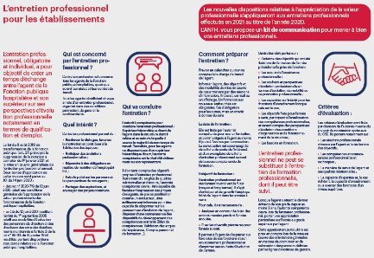


DES OUTILS A DISPOSITION
Deux guides : Evaluateur et Evalué
Des vidéos-témoignages
Des affiches de
communication
RDV sur notre site !
Notes:
!! Montrer notre site internet ou retrouver les éléments !
*Guides : sous la forme de fiches-pratiques
Personnalisables par l’établissements
*Affiches pour communiquer en interne, avant pendant la campagne
* Vidéos : témoignages de valorisation de l’entretien pro

Slide 38
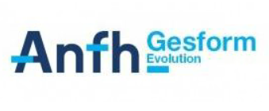
Gesform Evolution : un logiciel pour gérer les entretiens professionnels
Paramétrage, ouverture et pilotage de la campagne
Saisie du compte-rendu de l’entretien professionnel par les évaluateurs
Intégration d’un système de calcul automatique de cotation permettant aux établissements d’extraire des éléments sur la valeur professionnelle
Exploitation du contenu issu des entretiens en lien avec sa politique RH, GPMC…
Mise à disposition de tutoriels et vidéos de présentation du logiciel
Notes:
Pour clôturer : vous en avez forcément entendu parlé = nouvelle version du logiciel de gestion est en train d’être déployé, pour les ets disposant de GE vous aurez la possibilité d’installer un module complémentaire

Slide 39

Un grand merci pour votre participation !
Pour toute question complémentaire :
a.charlet@capitan-conseil.fr
07 86 59 22 38
Pôle formation ANFH
rhone.formation@anfh.fr
Notes:
Mettre couleur similaire a slide prochain

